Slide 1

La Spectroscopie d’électron Auger
(AES)
A E S
Maria Aguila – Anaïs Aymont
Licence professionnelle Polymer Engineering – 2015-2016

Slide 2


Mise en garde
Cette présentation à été réalisée dans le cadre de notre formation en licence professionnelle plasturgie ; elle résulte de la synthèse des sources (Cf. fin de présentation) que nous avons pu trouver, et nous ne pouvons en aucun cas être tenu responsable des éventuelles erreurs techniques.
Vous devrez être critique quand à l’utilisation de ce support, et nous vous invitons à vous référer directement aux sources citées.
Si ...
- vous rencontrez un problème de navigation (type error 404),
- vous tombez sur une faute ... de frappe,
- vous pensez que des choses manques ou sont en trop,
- vous pensez que nous ne respectons pas vos droits d'auteur,
en d'autres termes si vous pensez que ce site doit être modifié.
Merci de nous contacter pour nous suggérer vos modifications, nous corrigerons ...
A E S

Slide 3
Sommaire
Principe
Appareil
Echantillon
Données extraites
Analyse
Interrelation
Lexique
Sources
A E S
Maria Aguila – Anaïs Aymont

Slide 4
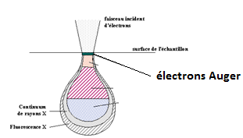
Principe
A E S
Technique non destructive d’un échantillon (profondeur max. ~ 3 nm) qui mesure l’énergie cinétique des électrons Auger
But :
  Identification des éléments présents en surface
  Information partielle sur les liaisons chimiques.
Maria Aguila – Anaïs Aymont

Slide 5
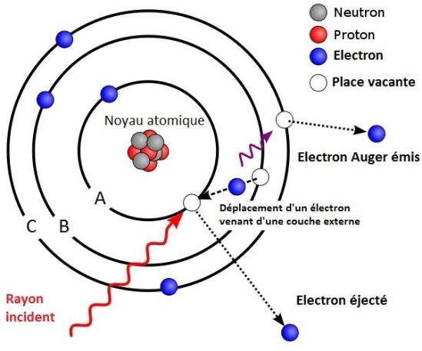
Principe
E= E(A) - E(B) - E(C)
A E S
Bombardement d’électrons primaires de quelques keV d’énergie
Interaction des électrons primaires avec la matière qui entraine l’émission d’électrons Auger
Maria Aguila – Anaïs Aymont

Slide 6
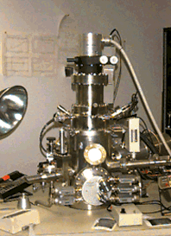
Appareil
A E S
Maria Aguila – Anaïs Aymont

Slide 7
Echantillon
Echantillon conducteur ou préalablement métallisé pour ne pas laisser s’échapper le flux d’électrons
Analyse sous enceinte ultra-vide
A E S
Maria Aguila – Anaïs Aymont

Slide 8

Données extraites
Spectre :
Représentation du nombre d’électrons Auger enregistrés sur une transition électronique donnée. Permet de mettre en correspondance les énergies des transitions avec la nature des éléments étudiés, afin de caractériser le matériau.
Image :
Sélection d’un ou plusieurs éléments chimiques pour constituer une imagerie avec plusieurs éléments dans les régions d’intérêts.
: H et He non détectés à cause de leur faible masse molaire
A E S
Maria Aguila – Anaïs Aymont

Slide 9
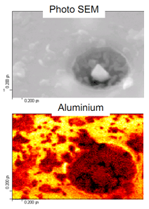
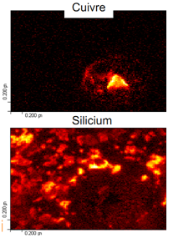
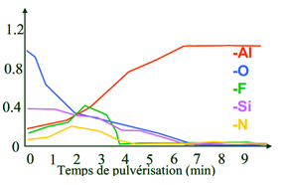
Analyse
A E S
Profil de composition de l’échantillon analysé
Corrosion galvanique du cuivre dans l’aluminium
Maria Aguila – Anaïs Aymont

Slide 10
Interrelation
MEB: Microscope électronique à balayage
XPS: Spectrométrie photoélectronique X
A E S
Maria Aguila – Anaïs Aymont

Slide 11
Lexique
Auger Electron Spectroscopy: Spectroscopie d’électrons Auger
X-ray Photoelectron Spectroscopy (XPS): Spectroscopie des photons X
A E S
Maria Aguila – Anaïs Aymont

Slide 12
Sources
http://www.biophyresearch.com/technique-analyse/la-spectroscopie-delectrons-auger/
Exposé Lic. Pro. IUT Chambéry 2013-2014 – Maxime DUMAS, Alice LIGUORO & Gabriel GONZALEZ
A E S
Maria Aguila – Anaïs Aymont

